Slide 1

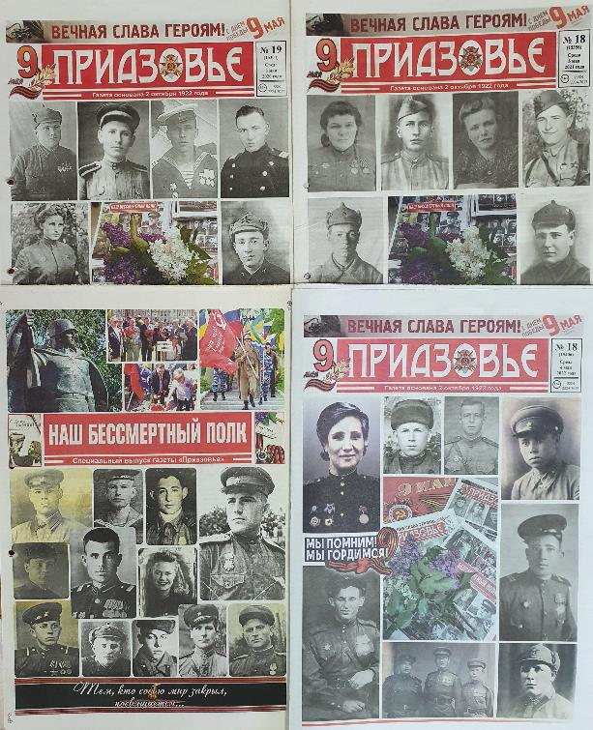
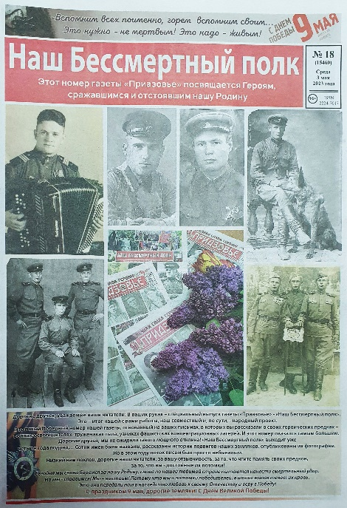
С 2019 года ООО «Редакция
газеты «Приазовье» реализует
проект «Наш Бессмертный полк».
Это – специальный выпуск
газеты, посвященный нашим землякам – участникам
Великой Отечественной войны.
Выжившим и погибшим.
Выпуск, который мы делаем
вместе с нашими читателями,
а также учениками и студентами школ и учебных заведений Азовского района

Slide 2
Это – настоящий народный проект, основанный на той информации, которую предоставляют нам наши читатели - истории, фото, документы, порой – просто скупые свидетельства о своих дедах и прадедах, воевавших на фронтах Великой Отечественной войны, о не менее героическом труде в тылу своих любимых бабушек….
Мы считаем, что каждая семья, проживающая на территории Азова и Азовского района, должна знать имена своих
близких – героев, и имена их должны быть вписаны в
Летопись Великой Победы.
Целевой аудиторией проекта являются:
школьники, студенты, а также все, кто помнит и чтит своего родственника – участника Великой Отечественной войны, труженика тыла, узника концлагеря, ребенка войны.

Slide 3
В наше непростое, переломное время, когда противостояние России с Западом вошло в острую фазу, когда информационная война ведется за умы нашей молодежи, как никогда важно сохранить историческую память российского народа. К чему приводит переписывание истории, мы хорошо видим на примере Украины.
Приобщить школьников к истории своей страны, к её героическому прошлому, - вот главная наша задача и цель. Рассказать правду о настоящих, не выдуманных героях, о которых не написаны книги, не сняты кинофильмы.

Slide 4
«Я узнал, и горжусь тем, что мой прадед – герой», «Низко кланяюсь своим бабушке и дедушке за их героический труд, за их подвиги во имя жизни на земле», «Спасибо за жизнь…», «Кланяюсь до земли..», «Спасибо за Победу…», «С каждым годом становится все меньше очевидцев той страшной войны, но память о них и их подвиге должна остаться навсегда. И каждое новое поколение должно знать историю своей семьи, своей страны! Историю, которая была написана кровью, жизнью великих людей, завоевавших Победу в такой тяжелейшей войне!», - эти искренние письма школьников красноречивее всего свидетельствуют о важности и значимости нашего проекта для патриотического воспитания детей и молодежи.

Slide 5
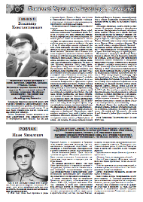
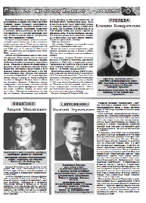
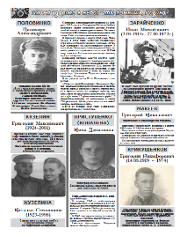
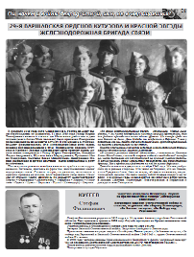

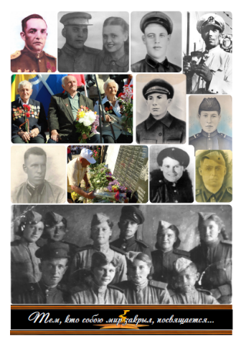
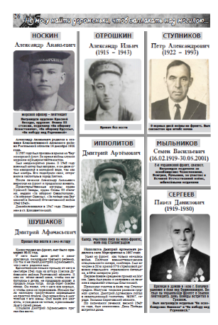
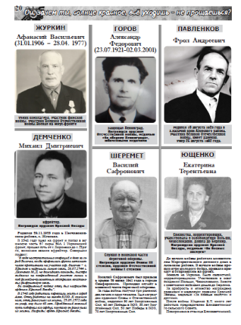
Первый специальный выпуск «Наш Бессмертный полк» вышел в мае 2019 года и распространялся бесплатно во всех точках реализации нашей газеты

Slide 6
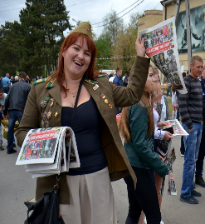
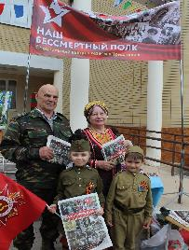
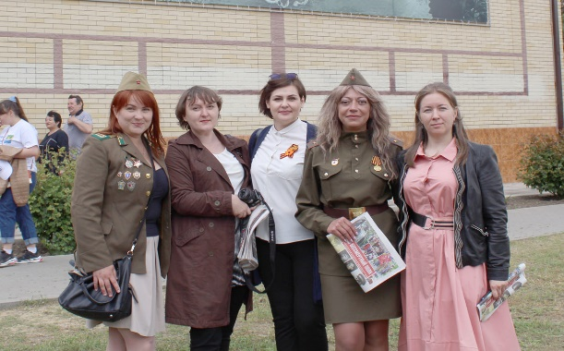
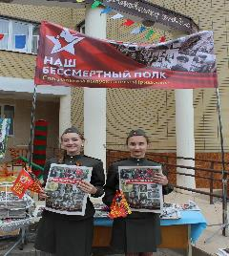
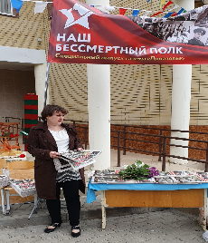
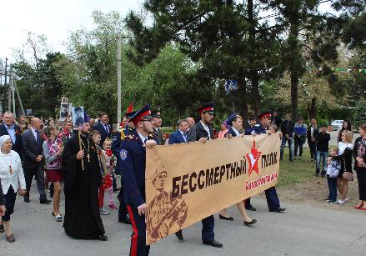
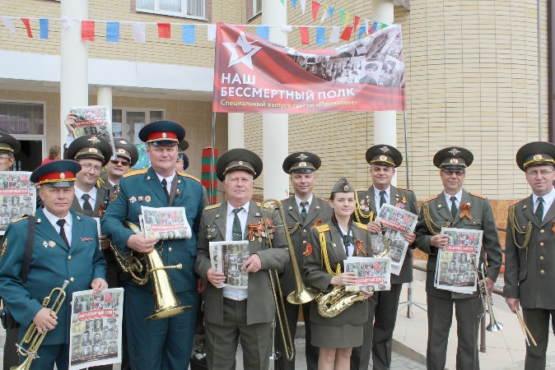
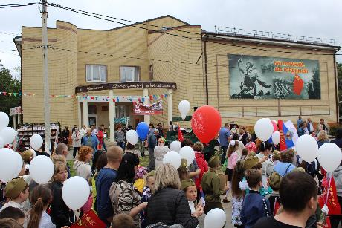
На праздновании Дня Победы в Азовском районе в 2019 году с участием более шести тысяч человек, привлеченные помощники – волонтеры распространили спецвыпуск среди участников мероприятия

Slide 7


В 2020-2021 годах информации о земляках-героях удалось собрать вдвое больше благодаря тому, что проект «Наш Бессмертный полк» стал узнаваем.
И, несмотря на то, что из-за пандемии массовых торжеств не проводилось, весь тираж специальных выпусков разошелся, и сейчас тысячи жителей Приазовья бережно хранят эти газеты и передадут их, как еще одну семейную реликвию, своим внукам и правнукам.

Slide 8

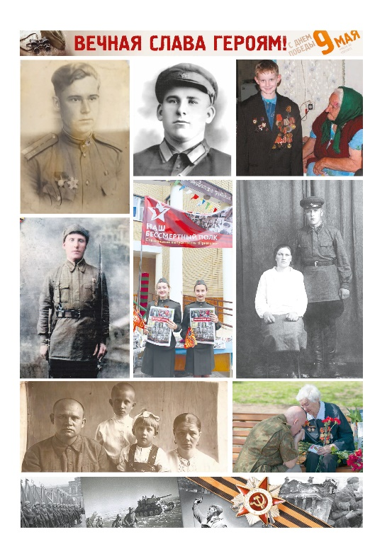
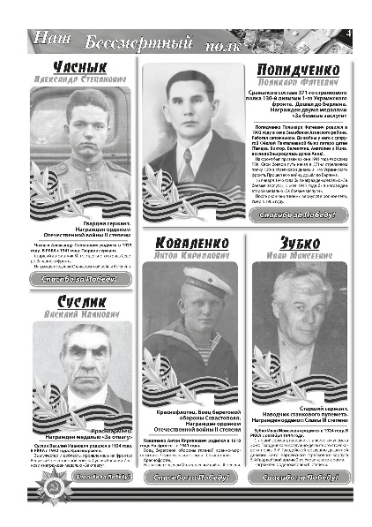
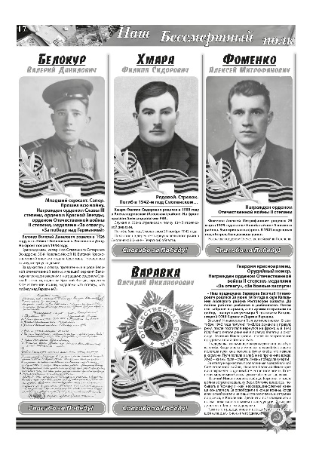
В 2022 году, который уже смело можно назвать переломным годом в Российской истории, мы вновь обратились к землякам с тем же призывом – отдать дань памяти своим предкам
Откликнулись более 1000 человек, и в результате вышел в свет
32-х-полосник формата А-3 тиражом 6400 экземпляров

Slide 9
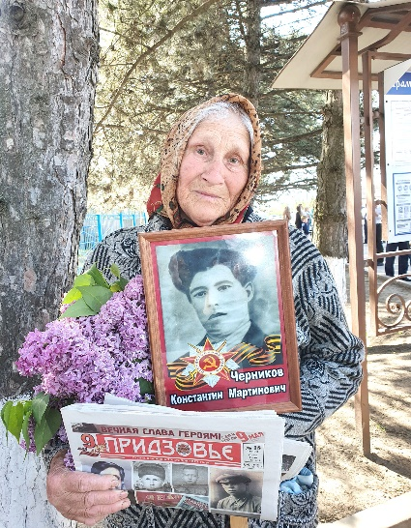
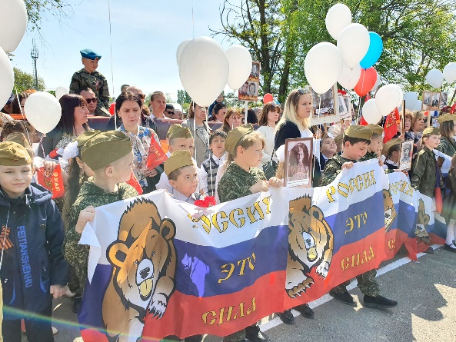
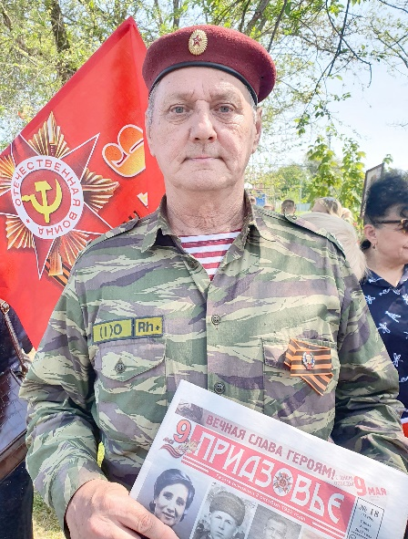
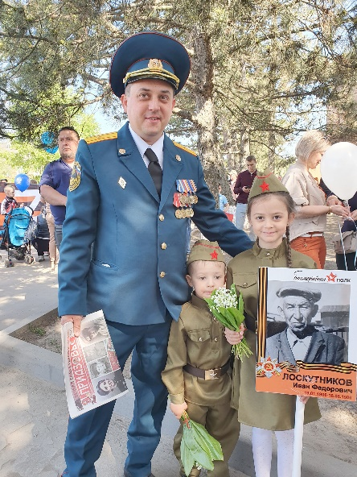
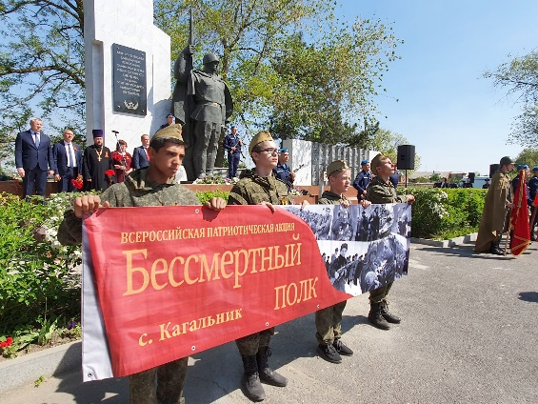
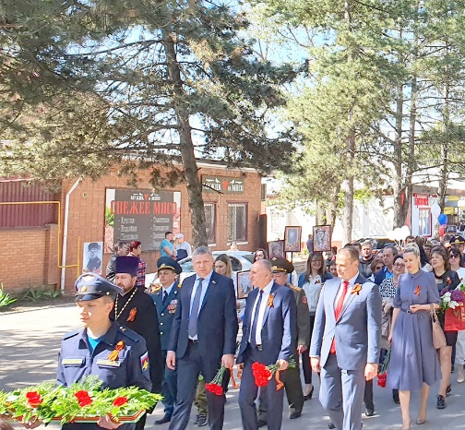
Спецвыпуск газеты
2022 года также распространялся бесплатно, в том числе
на праздновании
Дня Победы
в Азовском районе
И, как и в предыдущие годы, люди сердечно благодарили, многие – со слезами на глазах.
Особенно те, кто находил на страницах выпуска своего героя

Slide 10

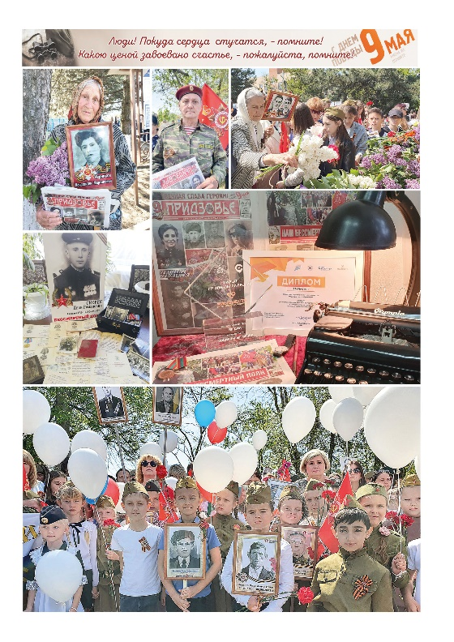
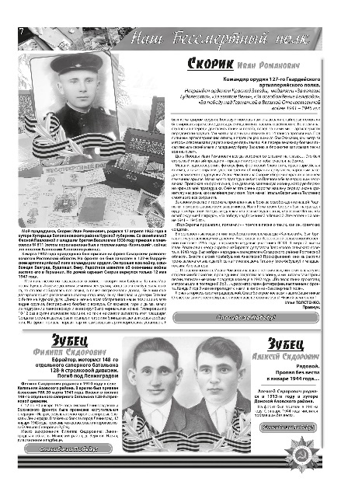
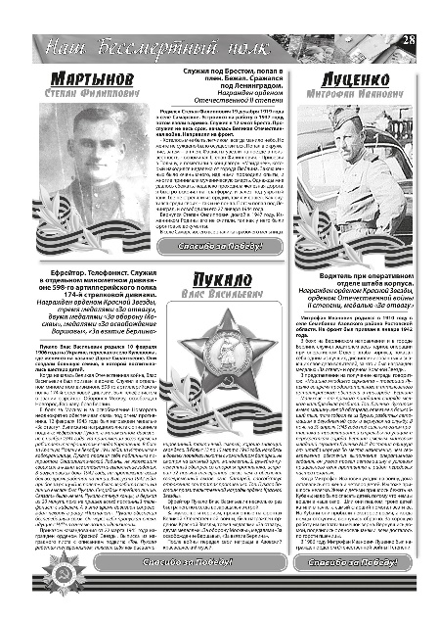
В нынешнем году мы выпустили пятый специальный выпуск нашей газеты,
и этот номер оказался самым большим!
Около двух тысяч человек откликнулись на наш призыв, в результате «Наш Бессмертный полк» - 2023 с ранее не опубликованными рассказами о героях Великой Отечественной войны вышел на 44-х полосах формата А-3 тиражом 6400 экземпляров.

Slide 11
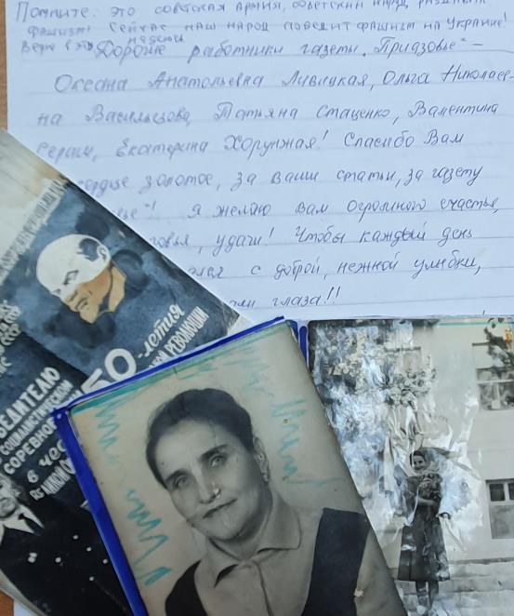
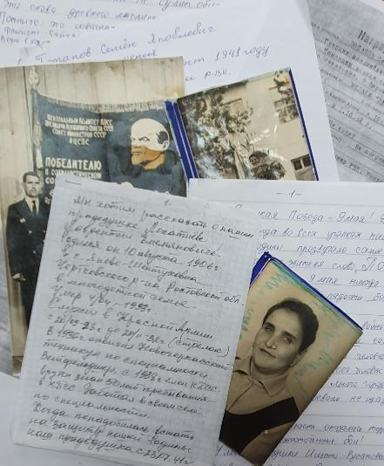
Уважаемые работники редакции газеты «Приазовье»! Мне очень нравится газета, ваши статьи, спасибо вам за ваше доброе сердце! Огромное спасибо за то, что делаете «Наш Бессмертный полк»! Эти воспоминания о войне – о том, как свистели пули над головами, как грохотали снаряды, пылали политые горем и кровью развалины…. Сколько было сирот, чьи родные погибли на войне! Сколько боли! А сейчас какое тяжелое время… Опять фашизм! И мне хочется обратиться ко всем: Люди! Вы же все помните, помните кровавые годы, налеты зверей – фашистов! И ведь опять гибнут люди! Остановитесь! Уберите Зло с лица Земли! Берегите своих близких, себя берегите! Я хочу, чтобы все люди на Земле были счастливы, и не было войны, – писали нам наши читатели.

Slide 12
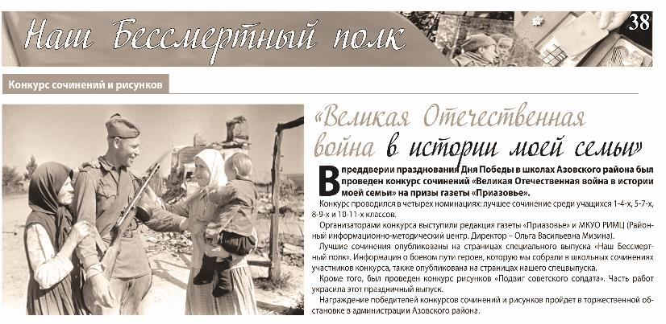
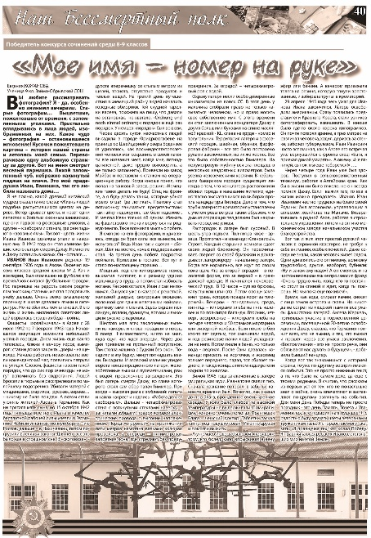
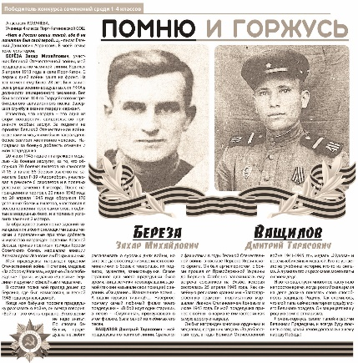
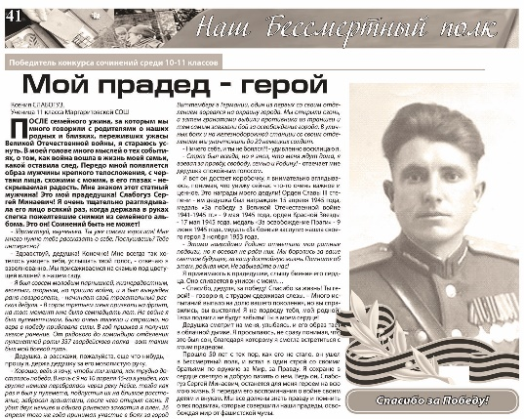
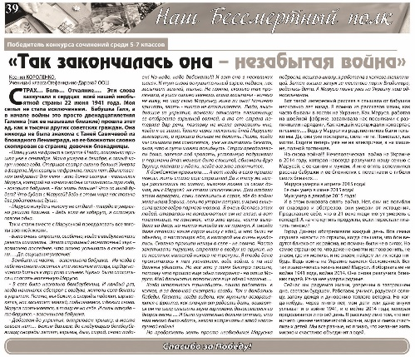
Также в этом году мы провели конкурс сочинений среди школьников Азовского района «Великая Отечественная война в истории моей семьи». Среди двухсот работ в номинациях 1-4, 5-7, 8-9 и 9-11 классы мы отобрали лучшие сочинения, которые вошли в «Наш Бессмертный полк».

Slide 13
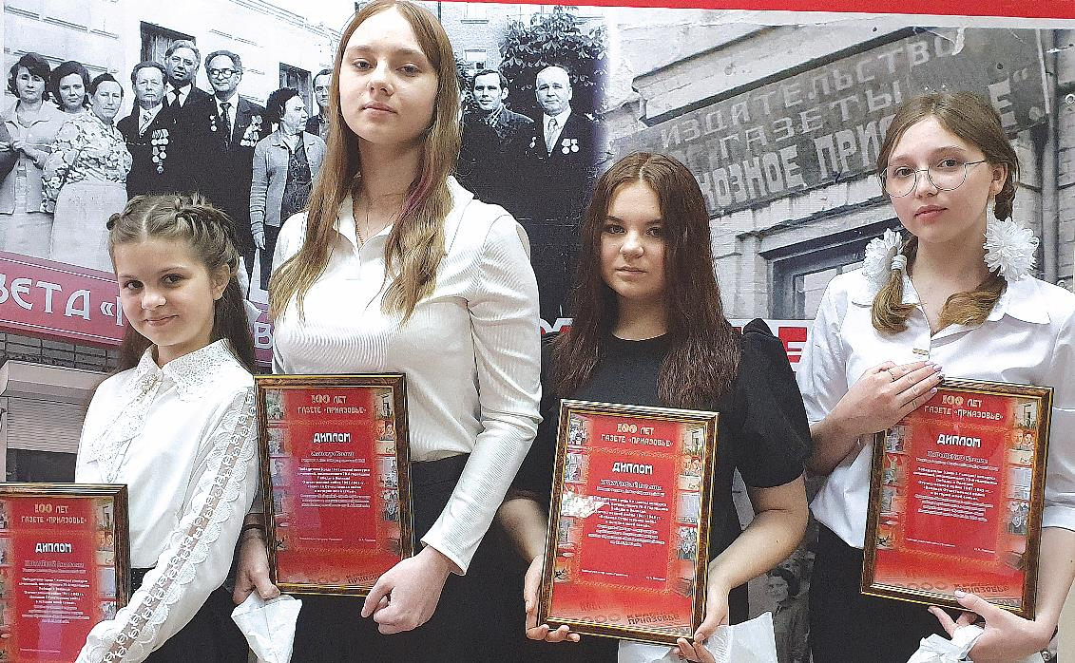
18 мая 2023 года в редакции газеты «Приазовье» состоялось торжественное награждение победителей конкурса сочинений «Великая Отечественная война в истории моей семьи». Ребята получили от редакции Дипломы и ценные подарки.

Slide 14
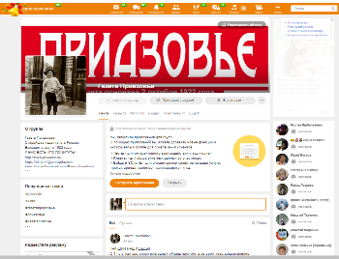

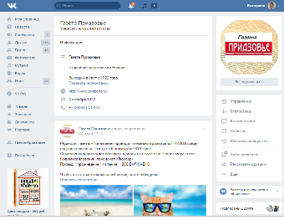



Ежегодно за полгода до Дня Победы мы размещаем информацию о сборе материалов для «Нашего Бессмертного полка» в газете «Приазовье» через соцсети, на сайте priazove.ru
https://ok.ru/gazetapriazovie/topic/70008667952614 https://vk.com/wall-177238560_85 https://priazove.ru/k-76-godovshhine-pobedy-v-velikoj-otechestvennoj-vojne-gazeta-priazove-podgotovila-specialnyj-tematicheskij-vypusk-bessmertnyj-polk/ https://azov.bezformata.com/listnews/nomer-nashego-bessmertnogo-polka/83794760/ https://azov.info/new/32178

Slide 15
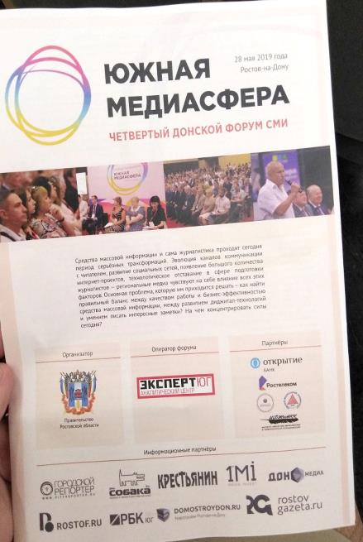
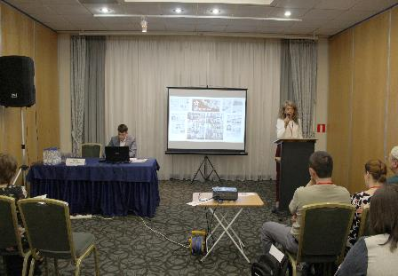
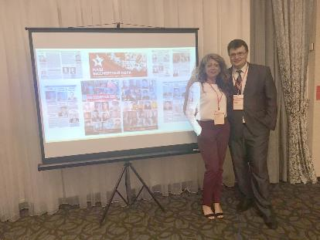
Проект «Наш Бессмертный полк» был представлен на Донском Форуме СМИ в июне 2019 года, и вызвал горячую поддержку среди редакций средств массовой информации, расположенных на территории Ростовской области, и с некоторыми редакциями мы уже поделились деталями реализации этого проекта

Slide 16
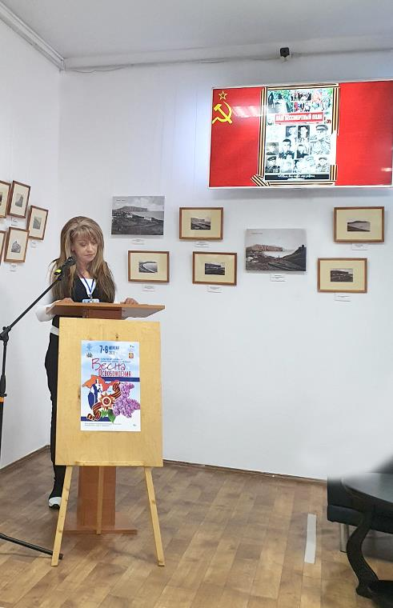

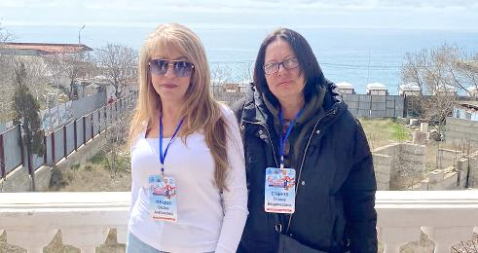
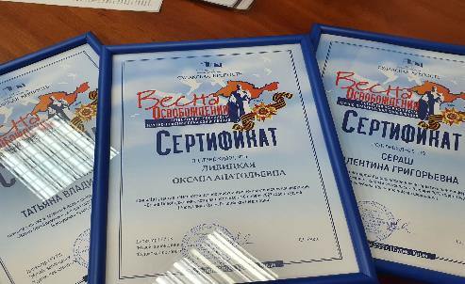
Большой интерес и желание последовать нашему примеру выразили и в Крыму, когда проект был представлен в рамках научно-практической конференции «Весна Освобождения», посвященной теме Великой Отечественной войны (апрель, 2022 г.)

Slide 17
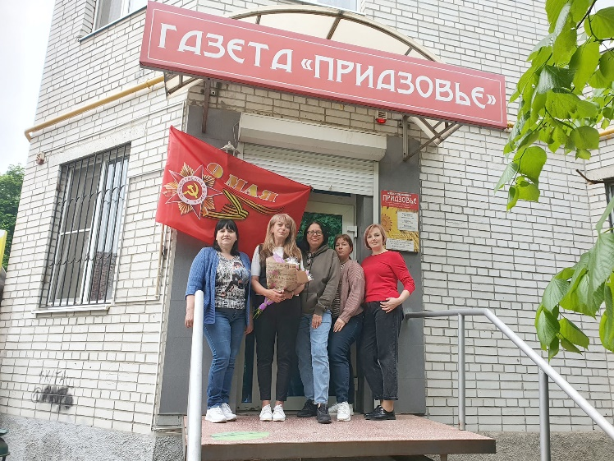
Партнерами проекта являются:
Администрация Азовского района, отдел образования администрации Азовского района,
образовательные учреждения г. Азова и Азовского района,
совет ветеранов Азовского района, Азовский краеведческий музей-заповедник
В реализации проекта принимают участие все сотрудники редакции газеты «Приазовье» - главный редактор, заместитель главного редактора, дизайнер-верстальщик, бухгалтер, администратор сайта, три корреспондента, водитель, менеджер.
За пять лет затрачено на реализацию проекта более 1,5 млн. руб. в т.ч. заработная плата, расходы на типографию, доставка, печать баннеров, прочие расходы для организации волонтерской деятельности и сбор информации.

Slide 18





В 2024-2026 гг. планируется создание
интернет-портала и издание книги,
где будет представлена вся собранная нами
в рамках реализации проекта информация.

